Slide 1

电子
电子
发明家
发明家
光控自动灯
制作团队：谦益科技

Slide 2


恩斯，前面我们学了一些电子知识，你能教大家一点有趣的电子作品不？
当然可以，生活中太多有趣的电子作品了，今天我们来了解一下平时看到的光控灯吧！

Slide 3
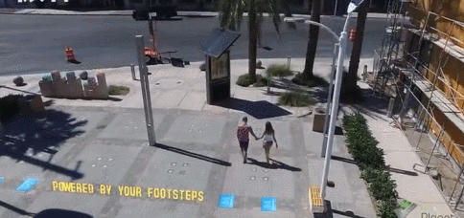
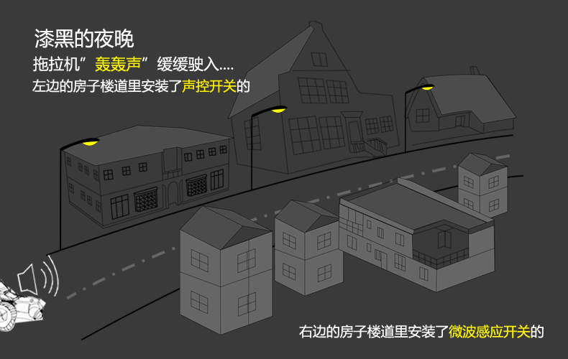
回家的路上，随着夜幕逐渐降临，路灯逐一点亮，为你照亮回家的路，伴你一路安全回家。
漆黑的晚上，拖拉机“轰轰轰”缓缓驶入村庄，左边的房子的灯逐渐亮起，右边的却没有反应，为什么呢？

Slide 4

为什么灯会随着光线声音的变化
而点亮或熄灭？

Slide 5




光控灯的工作方式
知识点 1
光控灯是大部分家庭楼道都有的电子作品，一般在光线不足或者夜晚的时候就会自动点亮。
首先我们一起看看光控灯的工作方式。
白天或光线充足的时候，灯自动熄灭
夜晚或者光线不足的时候，灯自动点亮

Slide 6

思考一下！
如果是阴天的情况下，灯是亮还是不亮？
决定灯是否亮的因素是什么？

Slide 7

光敏电阻的神奇作用
知识点 2
前面提到改变电阻可以改变电流从而边改变灯的亮度，那么有没没有能随着光的亮度改变而改变的电阻呢？
有啊！光敏电阻就是啦！

Slide 8
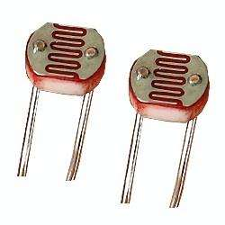
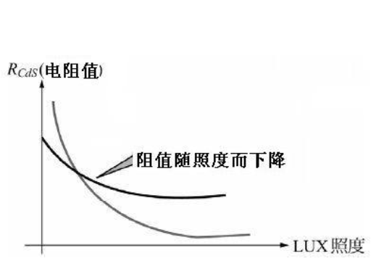
光敏电阻的神奇作用
1、白天或光线充足的时候，光敏电阻阻值变小
2、夜晚或光线不足的时候，光敏电阻阻值变大

Slide 9
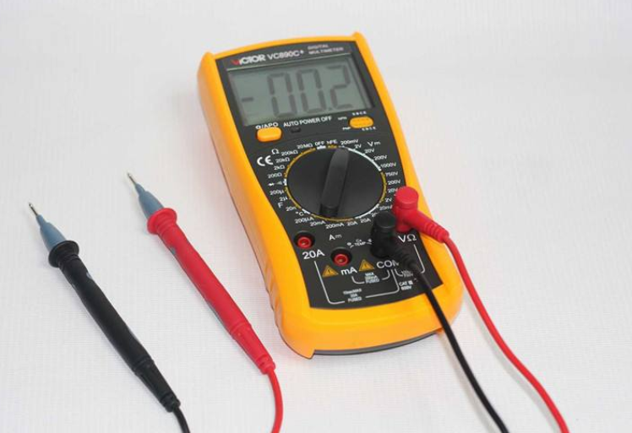
动手测试一下！
使用万用表完成阻值测量

Slide 10
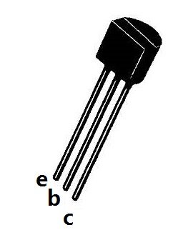
认识电子开关三极管
知识点 3
三极管最基本的作用就是做电子开关，黑色的顶端是半圆状，它有三个脚，分别是e、b、c
光敏电阻只是起到调节作用，要开灯、关灯还需要用到三极管。
e发射极引脚
c集电极引脚
b基极引脚
NPN三极管最基本用法是作电子开关，当b极有高于0.7V的电压时候，c极和e极就能导通。

Slide 11
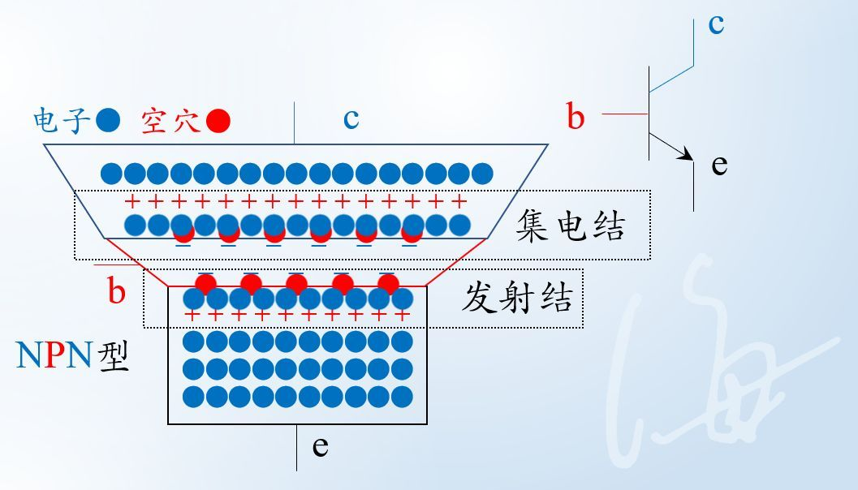
认识三极管
三极管也叫双极型晶体管，有集电极c，基极b，发射极e，以及两个PN结：集电结和发射结。集电极面积比较大，基极厚度薄而且载流子浓度比较低。我们来看一下NPN型三极管的示意图。

Slide 12
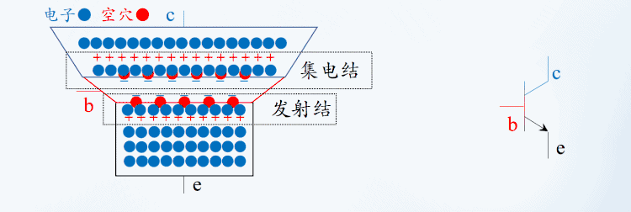
认识三极管
当发射结正偏时，电荷分布会发生变化，发射结宽度会变窄；相当于给电子打开了一扇e到b的大门
集电结反偏时，电荷分布会也发生变化，集电结宽度会变宽。相当于打开了阻碍电子从c级跑出去的大门

Slide 13


知识点 4
水流正常流动的时候畅通没有阻碍。
我们刚刚提到了电压，一起来形象理解一下什么是电压。
水流被挡住的时候，阻碍水流的物体就会感受到水的压力。
同样的，当电流受到电阻的阻碍时，就会产生电压，这就是电压。

Slide 14

下面，我们一起来做一个属于我们的光控灯吧！

Slide 15
制作光控自动灯
STEP 1
小朋友们下面按照原理图动起手来吧！
光敏电阻
长脚
LED
短脚
正极
c
e
NPN
三极管
负极
滑动变阻器
b
1K

Slide 16
总结
大家成功了吗？调节一下滑动变阻器看看有什么变化。
1、光控灯在光线充足的时候会自动 ，在光线不足时会自动 。
2、光敏电阻的阻值随着光变大而变_____。

Slide 17

课后小任务：
同学们思考一下：
除了光线可以控制灯亮灭外，
我们还有哪些其他方式可以控制灯的亮灭呢？

Slide 18
下节课再见！
下节课再见！

